Slide 1
«Внедрение steam-технологий в работу с детьми дошкольного возраста на примере детской универсальной steam-лаборатории»
муниципальное казенное дошкольное образовательное учреждение «Детский сад общеразвивающего вида № 2»
Воспитатель: Гнездилова Елена Николаевна
МО «город Свирск», 2021 г.

Slide 2
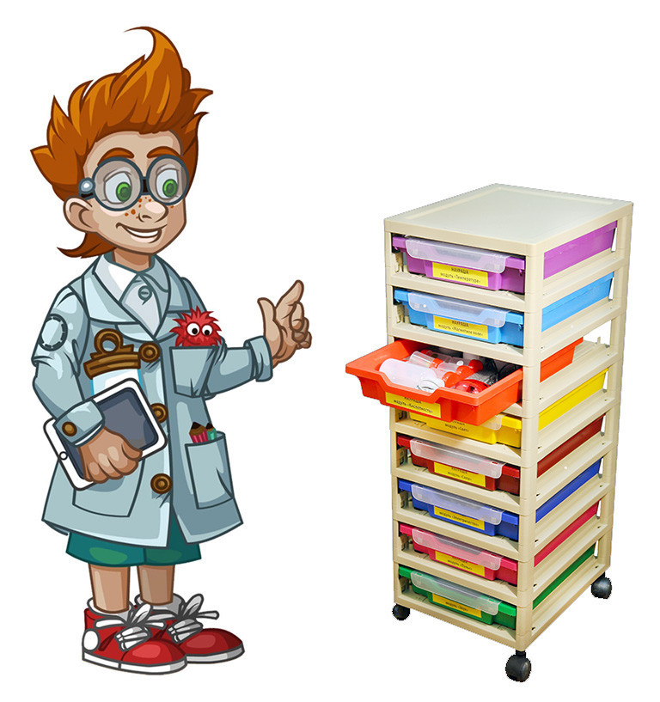

Slide 3
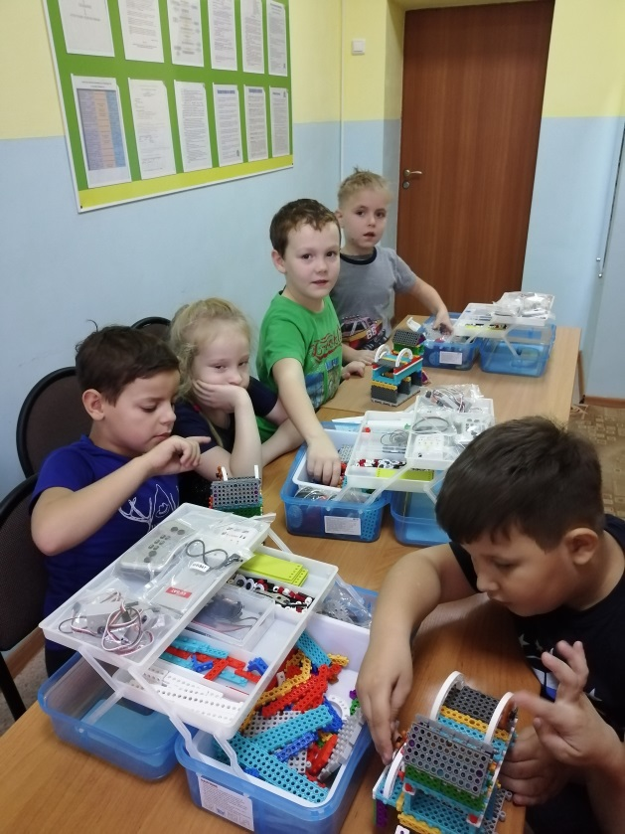
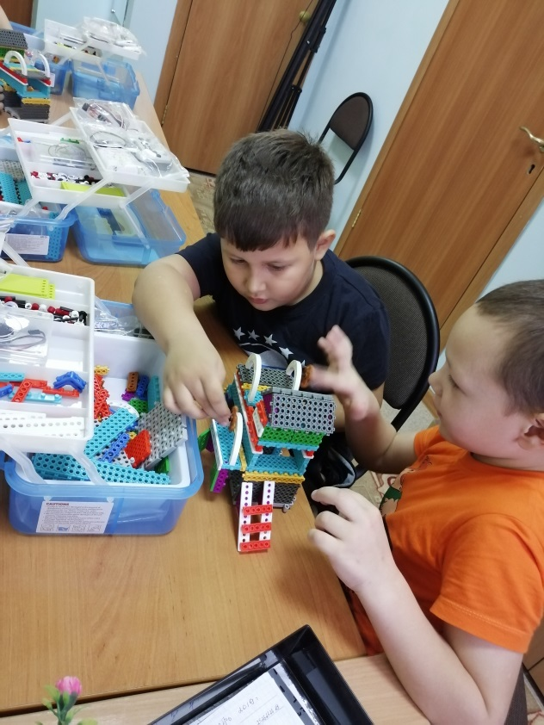
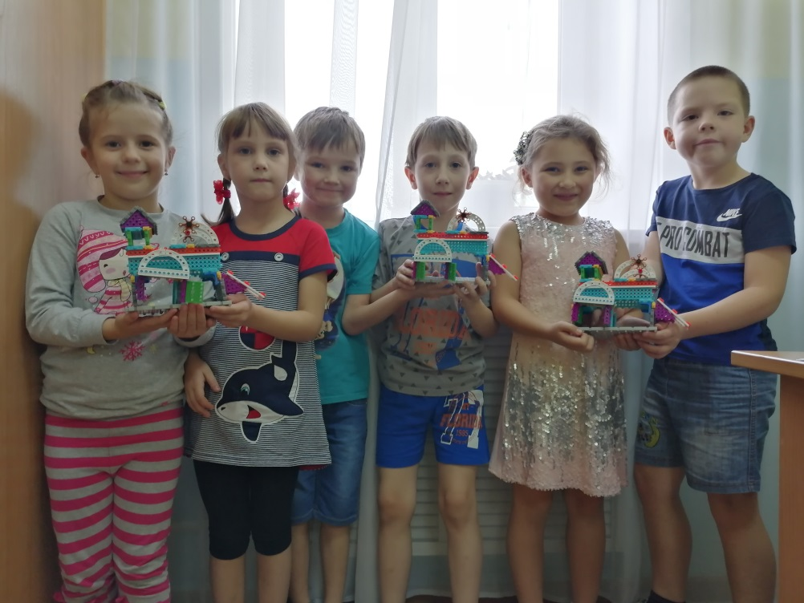
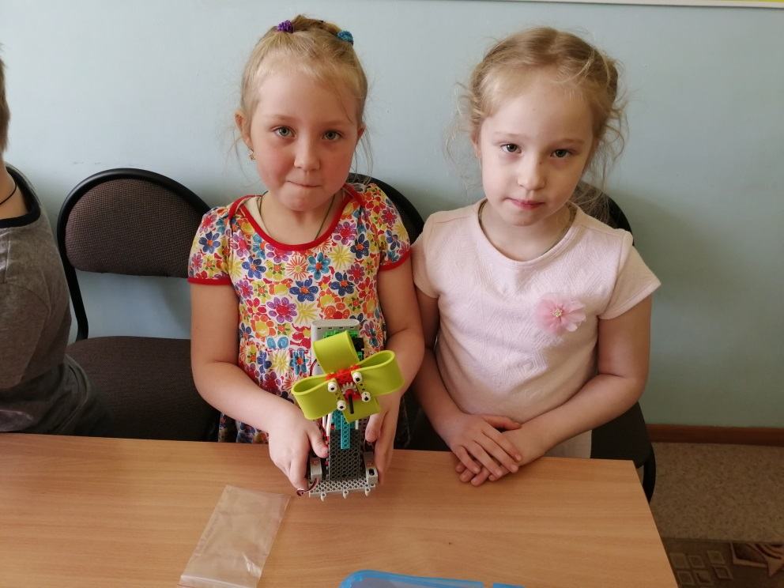

Slide 4
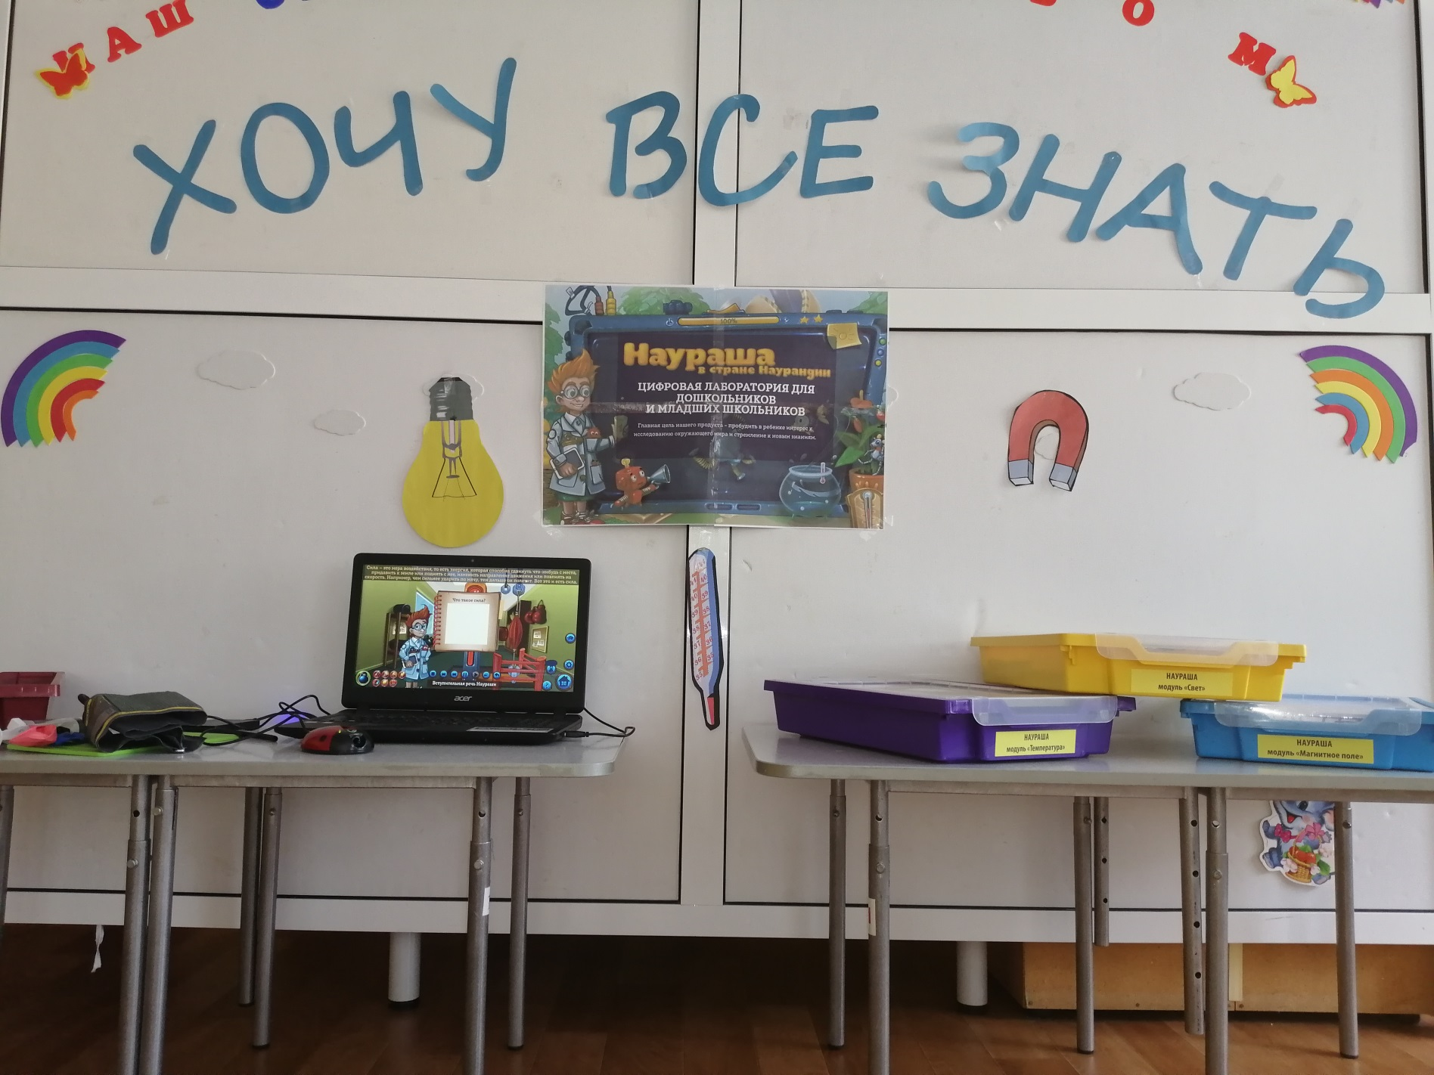
Цифровая лаборатория «Наураша в старане наурландии»

Slide 5
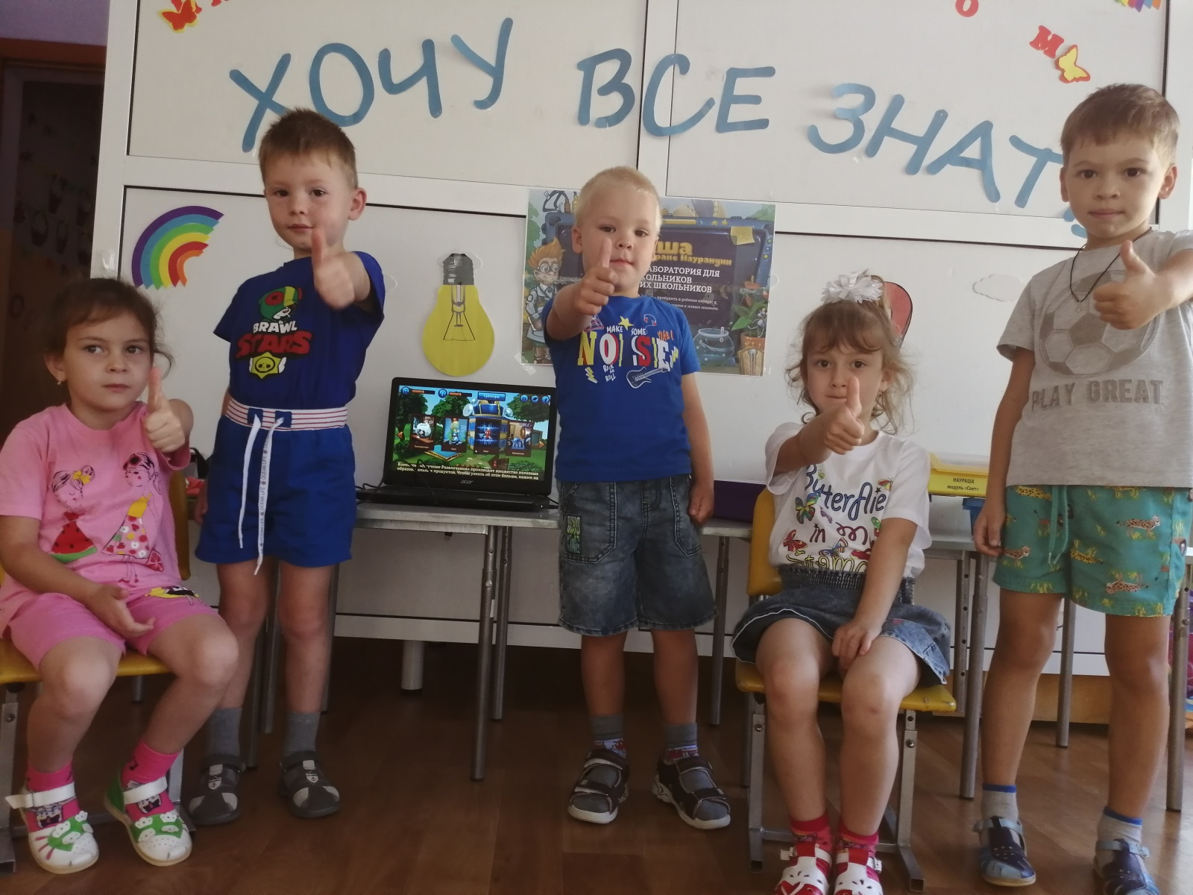

Slide 6
Направления работы мкдоу № 2 с использованием современных образовательных технологий
Кружок современного конструирования «Робот и я»
Детская универсальная STEAM-лаборатория
Цифровая лаборатория «Наураша в стране Наурландии»

Slide 12
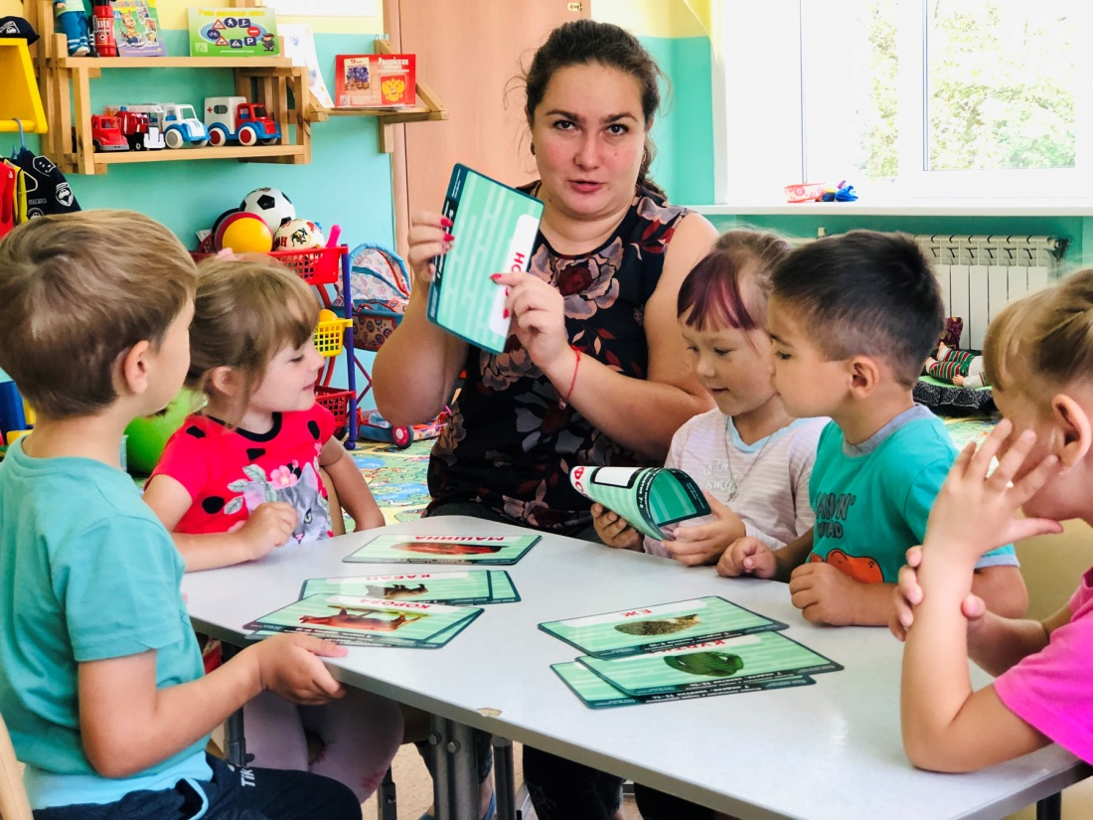
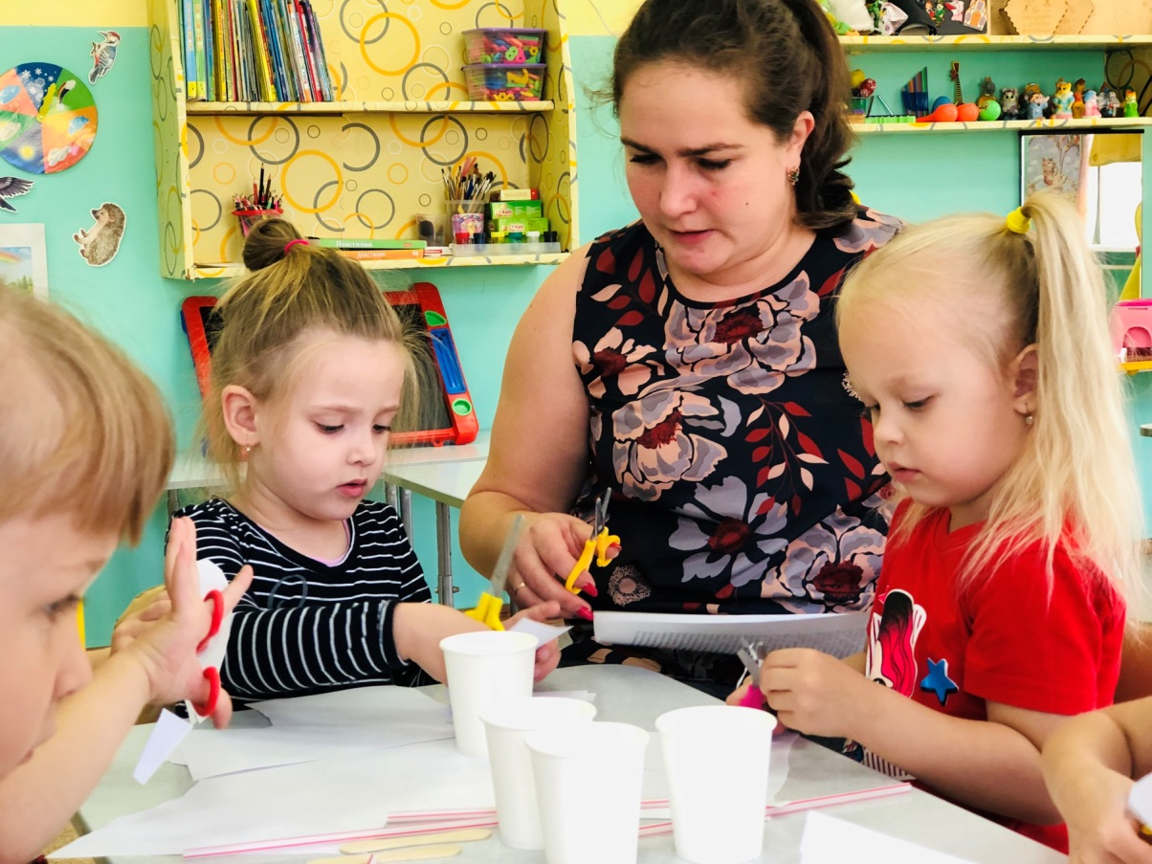

Slide 13
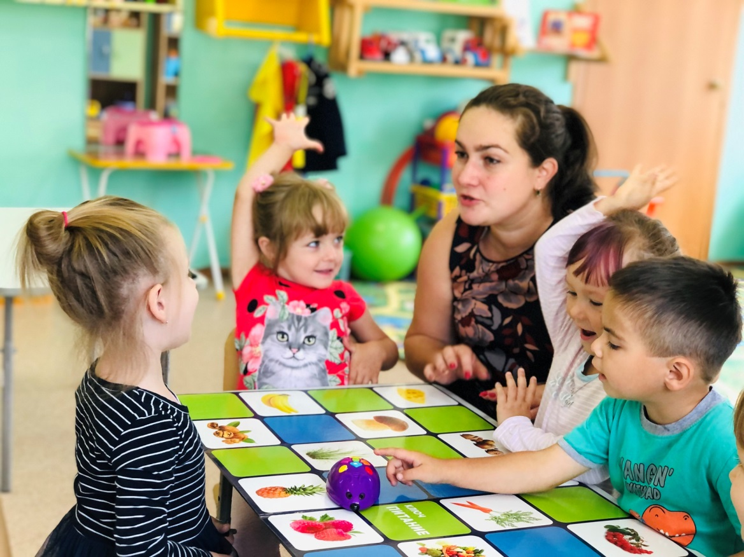
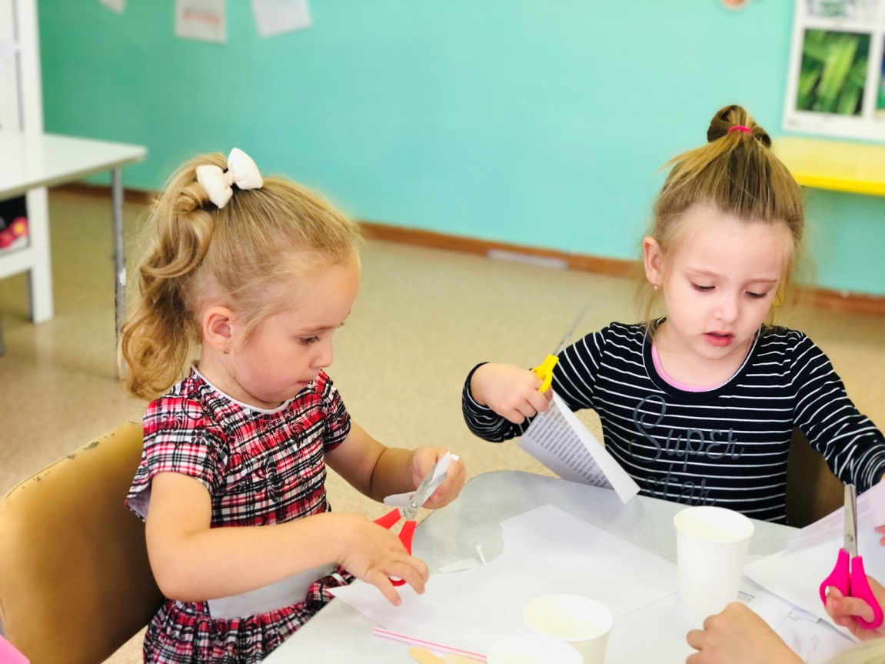

Slide 14
Спасибо за внимание!

